Slide 1
Sector Financiero: Infraestructura Crítica Cibernética del País Octubre, 2018

Slide 2
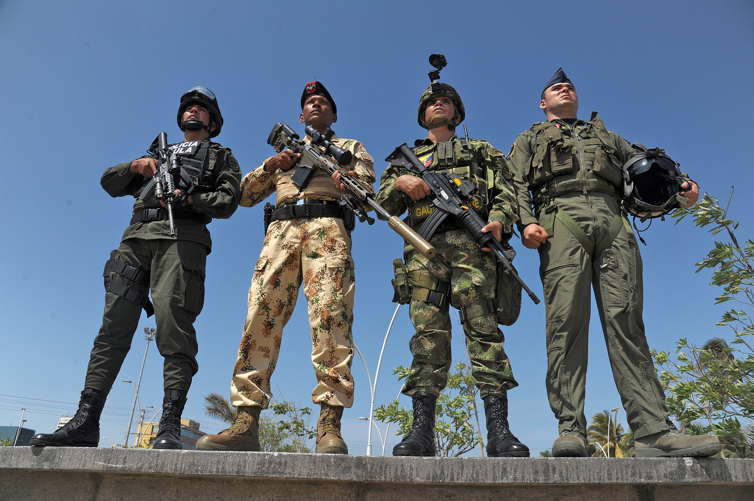
Dirección de Seguridad Pública y de Infraestructura
Sector Financiero: Infraestructura Crítica Cibernética del País

Slide 3
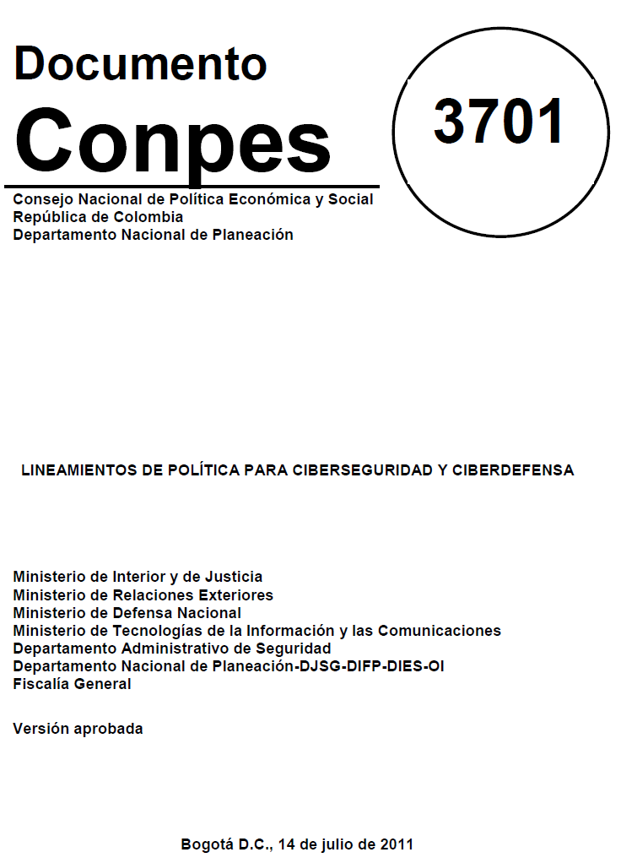
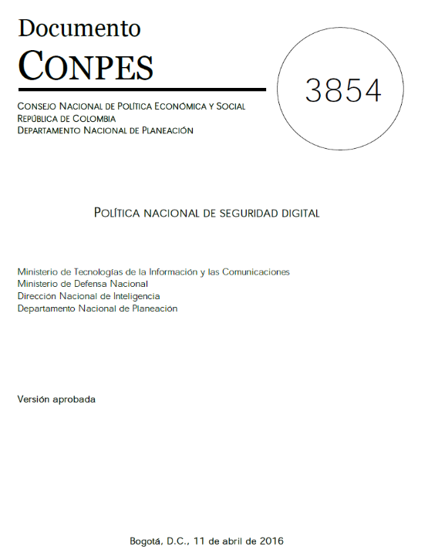
Política y estrategia nacional y sectorial
CONPES 3854/2016 | Política Defensa y Seguridad 2016-2018
5.2.4. Fortalecer la defensa y soberanía nacional, en el entorno digital, con un enfoque de gestión de riesgos. | Obj 5. Garantizar la soberanía e integridad en el territorio nacional, protegiendo los intereses nacionales.
E4.3. Generar una estrategia de protección y defensa de la ICCN. | Meta 2. Desarrollar una estrategia de cooperación conjunta, que permita gestionar todas las acciones necesarias para la protección de la infraestructura en el ámbito cibernético, que comprometa la seguridad nacional.
Dirección de Seguridad Pública y de Infraestructura
Sector Financiero: Infraestructura Crítica Cibernética del País

Slide 4
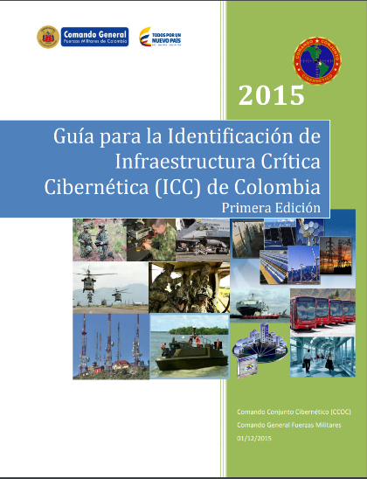
Gestión Infraestructura Crítica Cibernética, riesgo operacional y ciberdefensa
1. Definir líderes sectoriales
2. Guía ICCN
3. Documento sectores estratégicos
5. Catálogo ICCN Versión 1.0
8. Planes sectoriales de protección de ICCN
6. Plan Nacional de Protección Ver 1.0
7. Catálogo ICCN Versión 2.0
Trabajo interinstitucional (colCERT-CCOCI)
e intersectorial
2018
2017
2017
2016
2016
2015
2013
Dirección de Seguridad Pública y de Infraestructura
Sector Financiero: Infraestructura Crítica Cibernética del País

Slide 5
Liderazgo sectorial
Dirección de Seguridad Pública y de Infraestructura
Sector Financiero: Infraestructura Crítica Cibernética del País

Slide 6
Catálogos Infraestructura Crítica Cibernética
Se identificó, clasificó y priorizó la infraestructura crítica cibernética del país
Gobierno
Seguridad y Defensa
Agua
Educación
Agricultura – Alimentación
Ambiente
TIC
Electricidad
Financiero
Hidrocarburos, Minas y Gas
Transporte
Salud y Protección Social
Industria, Comercio y Turismo
13 sectores críticos
Dirección de Seguridad Pública y de Infraestructura
Sector Financiero: Infraestructura Crítica Cibernética del País

Slide 7
Plan Nacional del Protección y Defensa de la Infraestructura Crítica Cibernética
Objetivos
Dirección de Seguridad Pública y de Infraestructura
Sector Financiero: Infraestructura Crítica Cibernética del País

Slide 8
Sistema Nacional del Protección y Defensa de la Infraestructura Crítica Cibernética (Propuesta)
Dirección de Seguridad Pública y de Infraestructura
Sector Financiero: Infraestructura Crítica Cibernética del País

Slide 9
Principios del PNPICCN
1. Conciencia Situacional e Interdependencia Sectorial
2. Colaboración institucional
3. Resiliencia Cibernética
4. Cooperación Internacional
5. Proporcionalidad
Dirección de Seguridad Pública y de Infraestructura
Sector Financiero: Infraestructura Crítica Cibernética del País

Slide 10
Sistema Nacional de Alerta de Crisis Cibernética
Normalidad
No hay presencia de incidentes cibernéticos reportados o conocidos, dirigidos a las ICC de Colombia, diariamente se conocen nuevas vulnerabilidades y amenazas pero no constituyen un riesgo a estas.
Bajo
Se identifican o presentan incidentes cibernéticos o amenazas aisladas, independientes entre sí, que afectan hasta en su 20% las entidades y/o servicios del(os) sector(es) de criticidad moderada, cuyo efecto no impacta potencialmente la población, la economía colombiana, su medio ambiente, ni la seguridad y defensa nacional.
Medio
Se presentan incidentes cibernéticos relacionados entre sí, en varias entidades del (los) sector(es), existiendo probabilidad de indisponibilidad de los servicios básicos o esenciales, en hasta un 40% en las entidades y compañías de los diferentes sectores catalogados con criticidad media; así como se estima un Impacto medio a la población, la economía colombiana, su medio ambiente, a la seguridad y defensa nacional.
Alto
Emergencia Cibernética
1
2
3
4
5
Los incidentes cibernéticos o amenazas potenciales o reales han comprometido o pueden comprometer y afectar activos cibernéticos en entidades y compañías de criticidad alta. Se ha producido o pueden producir indisponibilidad de servicios críticos provistos por el (los) sector(es), hasta en el 50% de sus compañías o servicios. Así como se ha estimado un Impacto alto a la población, la economía colombiana, su medio ambiente, la seguridad y defensa nacional.
Existe alerta mundial y regional sobre un estado de emergencia de Ciberseguridad.
Los incidentes cibernéticos o amenazas reales o potenciales han comprometido o pueden comprometer y afectar activos cibernéticos en entidades y compañías de criticidad muy alta. Se ha producido o podrán producir indisponibilidad de servicios críticos provistos por el (los) sector(es), en más del 50% de sus compañías o servicios. Así como se ha estimado un Impacto crítico a la población, la economía colombiana, su medio ambiente, la seguridad y defensa nacional.
Existe alerta mundial y regional sobre un estado de emergencia de Ciberseguridad.
Dirección de Seguridad Pública y de Infraestructura
Sector Financiero: Infraestructura Crítica Cibernética del País

Slide 11
Buenas prácticas de protección a la ICCN (corto plazo)
NIST: National Institute of Standards and Technology
Dirección de Seguridad Pública y de Infraestructura
Sector Financiero: Infraestructura Crítica Cibernética del País

Slide 12
Líneas estratégicas y acciones del Plan Nacional (largo plazo)
FORTALECER LA SEGURIDAD DE LOS ACTIVOS IT/OT que soportan las Infraestructuras Críticas Cibernéticas Nacionales.
GENERAR RESILIENCIA, A TRAVÉS DEL FORTALECIMIENTO DE LAS CAPACIDADES DE RESPUESTA Y RECUPERACIÓN ante amenazas cibernéticas y de una adecuada gestión de la resiliencia operativa.
DESARROLLAR COMPETENCIAS EN CIBERSEGURIDAD Y CIBERDEFENSA, CONOCIMIENTO E I+D+I.
GENERAR NORMATIVIDAD, SINERGIA Intra -inter sectorial e internacional.
Dirección de Seguridad Pública y de Infraestructura
Sector Financiero: Infraestructura Crítica Cibernética del País

Slide 13
Procedimiento modelo nacional de gestión de incidentes cibernéticos
Dirección de Seguridad Pública y de Infraestructura
Sector Financiero: Infraestructura Crítica Cibernética del País

Slide 14
Mesas de trabajo para el reporte de incidentes cibernéticos: CSIRT Sectorial
CIRCULAR EXTERNA SUPERFINANCIERA 007 DE 2018
( Junio 05 )
Actualmente se adelantan mesas de trabajo con el fin de estructurar el protocolo para el reporte de incidentes e intercambio de información.
Dirección de Seguridad Pública y de Infraestructura
Sector Financiero: Infraestructura Crítica Cibernética del País

Slide 15
Mesas de trabajo para el reporte de incidentes: Entidades bancarias
Dirección de Seguridad Pública y de Infraestructura
Sector Financiero: Infraestructura Crítica Cibernética del País

Slide 16
Gracias

